Slide 1

MPH_FMAN
Finanční management jaro 2016

Slide 2


Investiční rozhodování
Financování = opatřování finančních prostředků (pasiva)
Investování = použití prostředků (financí) k obstarání majetku (aktiva)
Investici lze definovat jako statek, který není určen k bezprostřední spotřebě, ale k produkci dalších statků v budoucnu
Investiční rozhodování určuje dlouhodobě druh a objem produkovaných výkonů a významně ovlivňuje další existenci podniku
Investiční plán je konkretizován v investičních projektech a jedná se tedy o souhrn zamýšlených investic za určité časové období
Finanční management
Obsah:
Investice
Hodnocení investic
Oceňování podniků
Výnosové metody
Majetkové metody
Kombinované metody
Tržní metody
11. 04. 2016
1 / 30

Slide 3
Investiční propočty
Klíčovým nástrojem investičního plánování jsou investiční propočty, jejichž pomocí se posuzuje:
výhodnost jednotlivého investičního projektu
porovnání výhodnosti více investičních projektů
sestavení optimální kombinace investičních projektů vzhledem k možnostem jejich financování
Cílem investičního propočtu je zjistit rentabilitu (návratnost a ziskovost) plánované investice, přičemž investice je výhodná pokud:
součet peněžních příjmů převyšuje součet výdajů
přebytek peněžních příjmů nad výdaji umožňuje amortizaci (obnovu) a požadované zúročení vložených finančních prostředků
Finanční management
Obsah:
Investice
Hodnocení investic
Oceňování podniků
Výnosové metody
Majetkové metody
Kombinované metody
Tržní metody
11. 04. 2016
2 / 30

Slide 4
Klasifikace investic
Investice lze řadit dle celé řady kritérií, mezi která patří především:
Vliv na podnikovou ekonomiku
Účetní hledisko
Vztah k rozvoji podniku
Vzájemný vliv projektů
Věcná náplň
Výchozí podmínky realizace
Způsob financování
Typ peněžního toku
Možnost aktivních zásahů v budoucnu
Doba výstavby
Finanční management
Obsah:
Investice
Hodnocení investic
Oceňování podniků
Výnosové metody
Majetkové metody
Kombinované metody
Tržní metody
11. 04. 2016
3 / 30

Slide 5
Zdroje financování investic
Zdroje financování lze třídit dle různých hledisek, přičemž nejdůležitější jsou původ zdrojů (kapitálu) a vlastnictví zdrojů (kapitálu).
Z hlediska původu kapitálu lze rozlišit:
vnitřní financování
vnější financování
Z hlediska vlastnictví (právního postavení vkladatele kapitálu) lze rozlišit:
vlastní financování
cizí financování
Finanční management
Obsah:
Investice
Hodnocení investic
Oceňování podniků
Výnosové metody
Majetkové metody
Kombinované metody
Tržní metody
11. 04. 2016
4 / 30

Slide 6
Metody hodnocení investic
K výpočtům se využívají nejčastěji ukazatele peněžní výdaje, peněžní příjmy, úroková (diskontní) míra a čas
Peněžní výdaje jsou veličina, která působí úbytek likvidních prostředků při pořizování investice a při uvedení do provozu
Peněžní příjmy vznikají jako příliv likvidních prostředků z prodeje vyprodukovaných výkonů případně z prodeje investice
Postupy investičních propočtů lze rozdělit do dvou základních skupin:
statické metody
dynamické metody
Finanční management
Obsah:
Investice
Hodnocení investic
Oceňování podniků
Výnosové metody
Majetkové metody
Kombinované metody
Tržní metody
11. 04. 2016
5 / 30

Slide 7
Statické metody
Statické metody (pomocné praktické postupy) neberou v úvahu časovou hodnotu peněz (současná hodnota budoucích peněz), veličiny, které jsou v jejich rámci využívány k výpočtům jsou náklady, zisk a rentabilita.
Člení se na:
výpočet porovnávající náklady
výpočet porovnávající zisky
výpočet rentability (return of investment)
výpočet návratnosti (Pay-off-Period)
Finanční management
Obsah:
Investice
Hodnocení investic
Oceňování podniků
Výnosové metody
Majetkové metody
Kombinované metody
Tržní metody
11. 04. 2016
6 / 30

Slide 8
Dynamické metody
Dynamické metody (finančně matematické metody) zkoumají výhodnost investice za celou ekonomickou životnost, resp. za celou plánovanou délku životnosti
Podkladem výpočtů jsou časové řady peněžních příjmů a výdajů za celé sledované období
Peněžní výdaje tvoří pořizovací výdaje na investici a výdaje spojené s jejím provozováním
Peněžní příjmy tvoří především tržby z prodeje výkonů vyprodukovaných investicí
V rámci dynamických metod se do hodnocení investice promítá faktor času a zohledňuje se časová hodnota peněz
K dynamickým metodám patří:
metoda čisté současné hodnoty (NPV)
metoda vnitřního výnosového procenta
Finanční management
Obsah:
Investice
Hodnocení investic
Oceňování podniků
Výnosové metody
Majetkové metody
Kombinované metody
Tržní metody
11. 04. 2016
7 / 30

Slide 9
Metoda čisté současné hodnoty
Dřívější peněžní příjem má pro podnik vyšší hodnotu a obdobně čím časově vzdálenější je peněžní výdaj, tím méně to podnik zatěžuje
Rozdílné částky příjmů a výdajů se srovnávají s ohledem na čas, přičemž se očekávané budoucí peněžní příjmy a peněžní výdaje odúročují na současnou hodnotu
Výše budoucí platby odúročená k příslušnému okamžiku se označuje jako její současná hodnota
Součet současných hodnot všech čistých příjmů (rozdílů mezi příjmy a platbami v jednotlivých letech), se označuje jako čistá současná hodnota
Finanční management
Obsah:
Investice
Hodnocení investic
Oceňování podniků
Výnosové metody
Majetkové metody
Kombinované metody
Tržní metody
11. 04. 2016
8 / 30

Slide 10
Metoda čisté současné hodnoty
Způsob výpočtu je zřejmý z následujícího vzorce:
NPV =
kde: NPV … čistá současná hodnota
E_{t} … peněžní příjmy na konci období t
A_{t} … peněžní výdaje na konci období t
i … kalkulační úroková míra (požadované nejnižší zúročení kapitálu)
t … období (t = 0, 1, 2, …, n)
n … ekonomická (kalkulovaná) životnost investice
Investice je výhodná tehdy, je-li NPV ≥ 0. Pokud se hodnota kapitálu (NPV) rovná nule, znamená to, že bylo docíleno právě požadovaného zúročení (i)
Finanční management
Obsah:
Investice
Hodnocení investic
Oceňování podniků
Výnosové metody
Majetkové metody
Kombinované metody
Tržní metody
11. 04. 2016
9 / 30

Slide 11
Vnitřní výnosové procento
U metody vnitřního výnosového procenta se hledá míra odúročení vedoucí k nulové čisté současné hodnotě kapitálu, tzn. že míra odúročení při níž jsou současné hodnoty příjmů a výdajů po dobu existence objektu stejně velké se nazývá vnitřní výnosové procento
Vypočtená kalkulační úroková míra tak představuje maximální zúročení kapitálu (investice), tzn. situaci kdy by požadované zúročení bylo nulové
Finanční management
Obsah:
Investice
Hodnocení investic
Oceňování podniků
Výnosové metody
Majetkové metody
Kombinované metody
Tržní metody
11. 04. 2016
10 / 30

Slide 12
Vnitřní výnosové procento
Vnitřní výnosové procento (r) se zjišťuje tak, že se funkce kapitálové hodnoty považuje za rovnou nule:
Posuzovaný investiční projekt je výhodný tehdy, jestliže zjištěné vnitřní výnosové procento je vyšší nebo rovno stanovené (minimální) kalkulační úrokové míře, která slouží jako srovnávací měřítko
Finanční management
Obsah:
Investice
Hodnocení investic
Oceňování podniků
Výnosové metody
Majetkové metody
Kombinované metody
Tržní metody
11. 04. 2016
11 / 30

Slide 13
Oceňování podniků
Výnosové metody
Metoda diskontovaných peněžních toků (DCF) Metoda kapitalizovaných (čistých) zisků Metoda diskontovaného volného peněžního toku (DFCF) Dividendový diskontní model Metoda ekonomické přidané hodnoty (EVA)
Majetkové metody
Metoda účetní hodnoty (na principu historických cen) Metoda substanční hodnoty (na principu reprodukčních cen) Metoda likvidační hodnoty
Kombinované metody
Schmalenbachova metoda střední hodnoty Metoda vážené střední hodnoty Model diferenciální renty (nadzisku, superzisku) Zákon 151/1997 Sb., na jehož základě se stanoví cena pro administrativní účely
Tržní metody
Ocenění na základě tržní kapitalizace Ocenění na základě srovnatelných podniků Ocenění na základě údajů o podnicích uváděných na burzu Ocenění na základě srovnatelných transakcí Ocenění na základě odvětvových multiplikátorů
Finanční management
Obsah:
Investice
Hodnocení investic
Oceňování podniků
Výnosové metody
Majetkové metody
Kombinované metody
Tržní metody
11. 04. 2016
12 / 30

Slide 14
Postup při oceňování podniku
Prvním krokem při oceňování podniku je vyjasnění důvodu, kvůli kterému je oceňování prováděno
Druhým krokem je ujasnění hodnoty, která by měla být výsledkem ocenění
Třetím krokem je výběr metody ocenění
Finanční management
Obsah:
Investice
Hodnocení investic
Oceňování podniků
Výnosové metody
Majetkové metody
Kombinované metody
Tržní metody
11. 04. 2016
13 / 30

Slide 15
Postup při oceňování podniku
A) Přípravné práce:
vymezení zadání práce (specifikace cíle ocenění a definice zadání)
vytvoření pracovního týmu
plán práce (týká se především časového plánu včetně průběžných termínů ve vazbě na cíl a požadovaný termín ocenění podniku)
sběr informací (sběr informací z makro a mikroprostředí podniku včetně interních informací o minulosti – cca 5 let, současnosti a budoucnosti – cca 3 – 5 let)
analýza dat (zahrnuje finanční analýzu a strategickou – kvalitativní analýzu za 3-5 let nejen do minulosti, ale také do budoucnosti podniku)
B) Výběr a aplikace metody oceňování
výběr metod ve vazbě na cíl práce (výběr modelů a metod hodnocení podniku s vědomím předpokladů, rizik a omezení vybraných metod a nástrojů ocenění)
analýza ocenění (aplikace zvolené metodiky ve vazbě na účel a cíl ocenění)
C) Výrok o tržní ceně podniku
syntéza výsledků (syntéza dosažených výsledků a příprava závěrečného výroku)
závěr (výrok a tržní hodnotě podniku k datu ocenění)
Finanční management
Obsah:
Investice
Hodnocení investic
Oceňování podniků
Výnosové metody
Majetkové metody
Kombinované metody
Tržní metody
11. 04. 2016
14 / 30

Slide 16
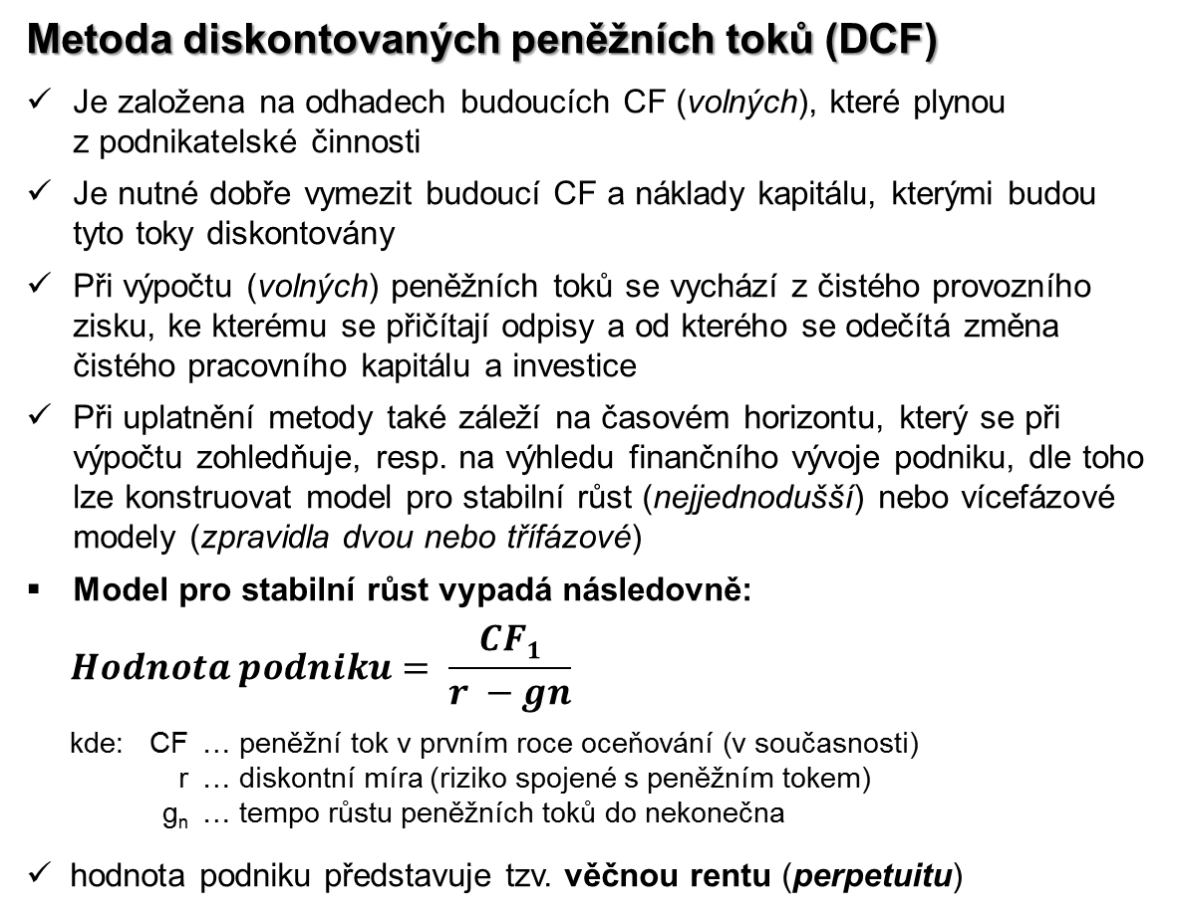
Výnosové metody
Metoda diskontovaných peněžních toků (DCF)
Je založena na odhadech budoucích CF (volných), které plynou z podnikatelské činnosti
Je nutné dobře vymezit budoucí CF a náklady kapitálu, kterými budou tyto toky diskontovány
Při výpočtu (volných) peněžních toků se vychází z čistého provozního zisku, ke kterému se přičítají odpisy a od kterého se odečítá změna čistého pracovního kapitálu a investice
Při uplatnění metody také záleží na časovém horizontu, který se při výpočtu zohledňuje, resp. na výhledu finančního vývoje podniku, dle toho lze konstruovat model pro stabilní růst (nejjednodušší) nebo vícefázové modely (zpravidla dvou nebo třífázové)
Model pro stabilní růst vypadá následovně:
$$Hodnota podniku= \frac{CF1}{r −gn}$$
kde: CF … peněžní tok v prvním roce oceňování (v současnosti)
r … diskontní míra (riziko spojené s peněžním tokem)
g_{n} … tempo růstu peněžních toků do nekonečna
hodnota podniku představuje tzv. věčnou rentu (perpetuitu)
Finanční management
Obsah:
Investice
Hodnocení investic
Oceňování podniků
Výnosové metody
Majetkové metody
Kombinované metody
Tržní metody
11. 04. 2016
15 / 30

Slide 17
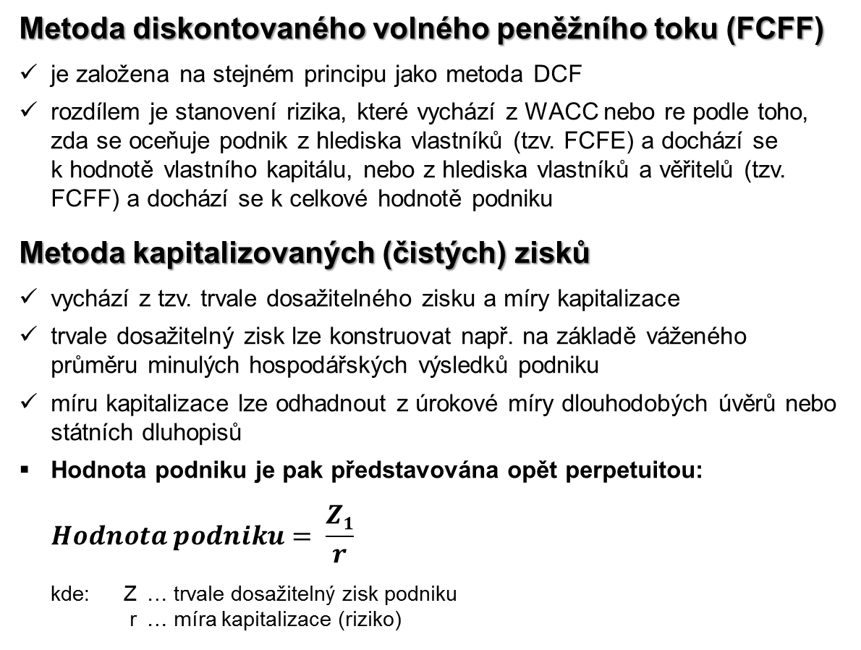
Výnosové metody
Metoda diskontovaného volného peněžního toku (FCFF)
je založena na stejném principu jako metoda DCF
rozdílem je stanovení rizika, které vychází z WACC nebo re podle toho, zda se oceňuje podnik z hlediska vlastníků (tzv. FCFE) a dochází se k hodnotě vlastního kapitálu, nebo z hlediska vlastníků a věřitelů (tzv. FCFF) a dochází se k celkové hodnotě podniku
Metoda kapitalizovaných (čistých) zisků
vychází z tzv. trvale dosažitelného zisku a míry kapitalizace
trvale dosažitelný zisk lze konstruovat např. na základě váženého průměru minulých hospodářských výsledků podniku
míru kapitalizace lze odhadnout z úrokové míry dlouhodobých úvěrů nebo státních dluhopisů
Hodnota podniku je pak představována opět perpetuitou:
$$Hodnota podniku= \frac{Z1}{r}$$
kde: Z … trvale dosažitelný zisk podniku
r … míra kapitalizace (riziko)
Finanční management
Obsah:
Investice
Hodnocení investic
Oceňování podniků
Výnosové metody
Majetkové metody
Kombinované metody
Tržní metody
11. 04. 2016
16 / 30

Slide 18
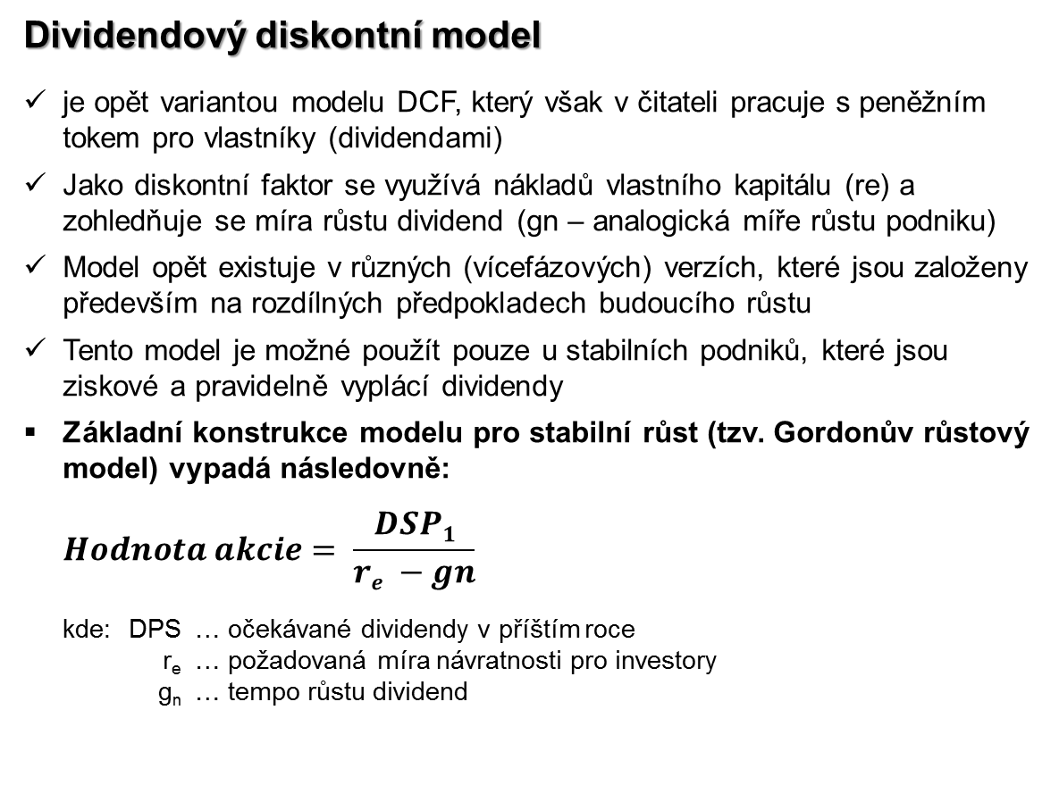
Výnosové metody
Dividendový diskontní model
je opět variantou modelu DCF, který však v čitateli pracuje s peněžním tokem pro vlastníky (dividendami)
Jako diskontní faktor se využívá nákladů vlastního kapitálu (re) a zohledňuje se míra růstu dividend (gn – analogická míře růstu podniku)
Model opět existuje v různých (vícefázových) verzích, které jsou založeny především na rozdílných předpokladech budoucího růstu
Tento model je možné použít pouze u stabilních podniků, které jsou ziskové a pravidelně vyplácí dividendy
Základní konstrukce modelu pro stabilní růst (tzv. Gordonův růstový model) vypadá následovně:
$$Hodnota akcie= \frac{DSP1}{re −gn}$$
kde: DPS … očekávané dividendy v příštím roce
r_{e} … požadovaná míra návratnosti pro investory
g_{n} … tempo růstu dividend
Finanční management
Obsah:
Investice
Hodnocení investic
Oceňování podniků
Výnosové metody
Majetkové metody
Kombinované metody
Tržní metody
11. 04. 2016
17 / 30

Slide 19
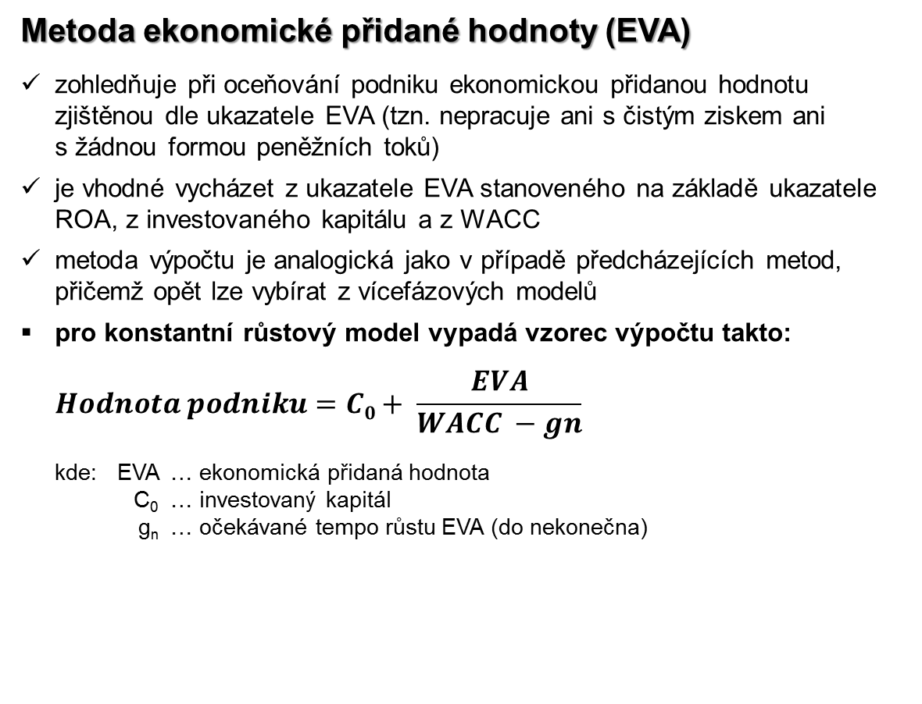
Výnosové metody
Metoda ekonomické přidané hodnoty (EVA)
zohledňuje při oceňování podniku ekonomickou přidanou hodnotu zjištěnou dle ukazatele EVA (tzn. nepracuje ani s čistým ziskem ani s žádnou formou peněžních toků)
je vhodné vycházet z ukazatele EVA stanoveného na základě ukazatele ROA, z investovaného kapitálu a z WACC
metoda výpočtu je analogická jako v případě předcházejících metod, přičemž opět lze vybírat z vícefázových modelů
pro konstantní růstový model vypadá vzorec výpočtu takto:
$$Hodnota podniku=C0+ \frac{EVA}{WACC −gn}$$
kde: EVA … ekonomická přidaná hodnota
C₀ … investovaný kapitál
g_{n} … očekávané tempo růstu EVA (do nekonečna)
Finanční management
Obsah:
Investice
Hodnocení investic
Oceňování podniků
Výnosové metody
Majetkové metody
Kombinované metody
Tržní metody
11. 04. 2016
18 / 30

Slide 20
Majetkové metody
Majetkové metody jsou založeny na ocenění jednotlivých složek majetku a zdrojů tak, jak je lze najít v účetnictví
(v rozvaze)
Podstatou majetkových metod je statické ocenění k určitému dni, přičemž se neber v potaz faktor času
(s určitou výjimkou metody likvidační hodnoty)
Finanční management
Obsah:
Investice
Hodnocení investic
Oceňování podniků
Výnosové metody
Majetkové metody
Kombinované metody
Tržní metody
11. 04. 2016
19 / 30

Slide 21
Majetkové metody
Metoda účetní hodnoty (na principu historických cen)
vychází ze stavových veličin, které poskytuje rozvaha
základem je ocenění stálých aktiv, oběžného majetku a závazků (dluhů) v nominálních hodnotách
nejprve je tedy nutné ocenit jednotlivé složky majetku, od kterých se odečítá hodnota dluhů, tím se dospěje k hodnotě (ceně) vlastního kapitálu, tzn. k hodnotě podniku
výhodou této metody je relativně snadný výpočet včetně dostupnosti dat, naopak nevýhodou je malá přesnost a používání účetních místo tržních hodnot
Finanční management
Obsah:
Investice
Hodnocení investic
Oceňování podniků
Výnosové metody
Majetkové metody
Kombinované metody
Tržní metody
11. 04. 2016
20 / 30

Slide 22
Majetkové metody
Metoda substanční hodnoty (na principu reprodukčních cen)
vychází z ocenění majetkových složek podniku, od které se odečítají závazky (dluhy)
využívá reprodukčních cen, tzn. cen, za které by bylo možné jednotlivé složky majetku na trhu reálně prodat
metoda tedy oceňuje majetek dle tržních hodnot a odstraňuje tak jednu z hlavních nevýhod metody účetní hodnoty, na druhou stranu však nebere v potaz současnou a zejména budoucí výnosnost podniku, hodnotu goodwillu, event. specifických nehmotných aktiv (stejně jako metoda účetní hodnoty)
Finanční management
Obsah:
Investice
Hodnocení investic
Oceňování podniků
Výnosové metody
Majetkové metody
Kombinované metody
Tržní metody
11. 04. 2016
21 / 30

Slide 23
Majetkové metody
Metoda likvidační hodnoty
je podstatou velice podobná metodě substanční hodnoty
rozdílem je faktor času, tzn. že likvidátor musí prodat majetek podniku k určitému datu (likvidace) a je tudíž časově omezen (oproti metodě substanční hodnoty)
podstatou je ocenění majetku podniku (např. na základě reprodukčních cen), jeho rozprodej, zaplacení závazků (dluhů) včetně odměny likvidátora a to co zbude je likvidační hodnotou podniku
tuto hodnotu je pak možno porovnat se současnou hodnotou budoucích výnosů a buď v podnikání pokračovat (je-li tato hodnota budoucích výnosů vyšší) nebo ho ukončit (je-li hodnota výnosů nižší)
likvidační hodnota podniku tak představuje spodní hranici hodnoty podniku
Finanční management
Obsah:
Investice
Hodnocení investic
Oceňování podniků
Výnosové metody
Majetkové metody
Kombinované metody
Tržní metody
11. 04. 2016
22 / 30

Slide 24
Kombinované metody
Schmalenbachova metoda střední hodnoty
založena na tezi, že hodnota podniku je vytvářena jak vloženými statky a výkony do podniku, tak budoucím výnosem (obě složky lze považovat za rovnocenné)
tato metoda pracuje s hodnotou výnosu a hodnotou substance, přičemž hodnotu podniku lze vypočítat jako součet DCF (nebo FCFE či FCFF) a substanční hodnoty, dělený dvěma
použitelnost této metody je vázána na podmínku aplikace, tj. na vzájemnou podmíněnost majetkové a výnosové hodnoty (např. zpracovatelský průmysl), naopak metoda není vhodná k aplikaci v podnicích služeb
Finanční management
Obsah:
Investice
Hodnocení investic
Oceňování podniků
Výnosové metody
Majetkové metody
Kombinované metody
Tržní metody
11. 04. 2016
23 / 30

Slide 25
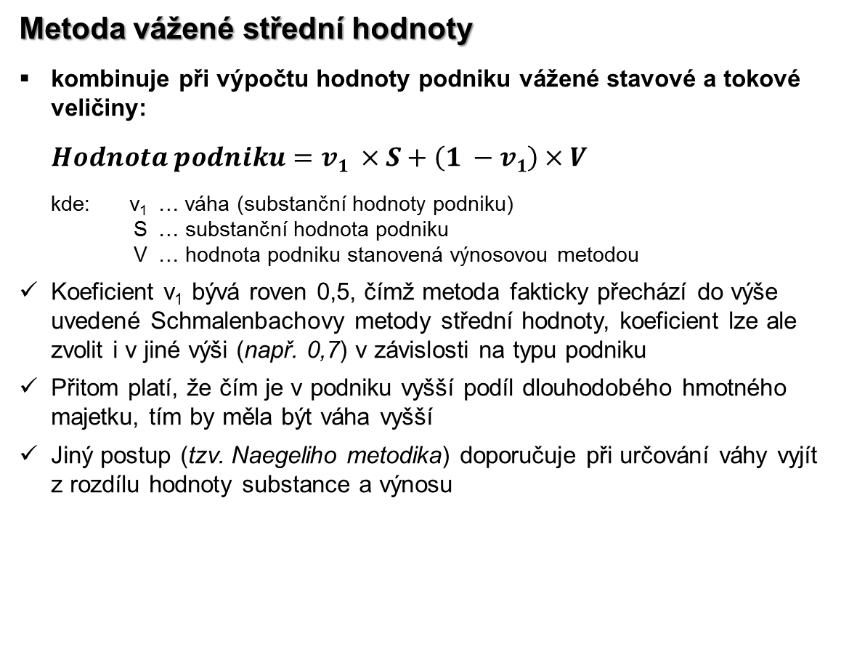
Kombinované metody
Metoda vážené střední hodnoty
kombinuje při výpočtu hodnoty podniku vážené stavové a tokové veličiny:
$$Hodnota podniku=v1 ×S+\left(1 −v1\right)×V$$
kde: v₁ … váha (substanční hodnoty podniku)
S … substanční hodnota podniku
V … hodnota podniku stanovená výnosovou metodou
Koeficient v₁ bývá roven 0,5, čímž metoda fakticky přechází do výše uvedené Schmalenbachovy metody střední hodnoty, koeficient lze ale zvolit i v jiné výši (např. 0,7) v závislosti na typu podniku
Přitom platí, že čím je v podniku vyšší podíl dlouhodobého hmotného majetku, tím by měla být váha vyšší
Jiný postup (tzv. Naegeliho metodika) doporučuje při určování váhy vyjít z rozdílu hodnoty substance a výnosu
Finanční management
Obsah:
Investice
Hodnocení investic
Oceňování podniků
Výnosové metody
Majetkové metody
Kombinované metody
Tržní metody
11. 04. 2016
24 / 30

Slide 26
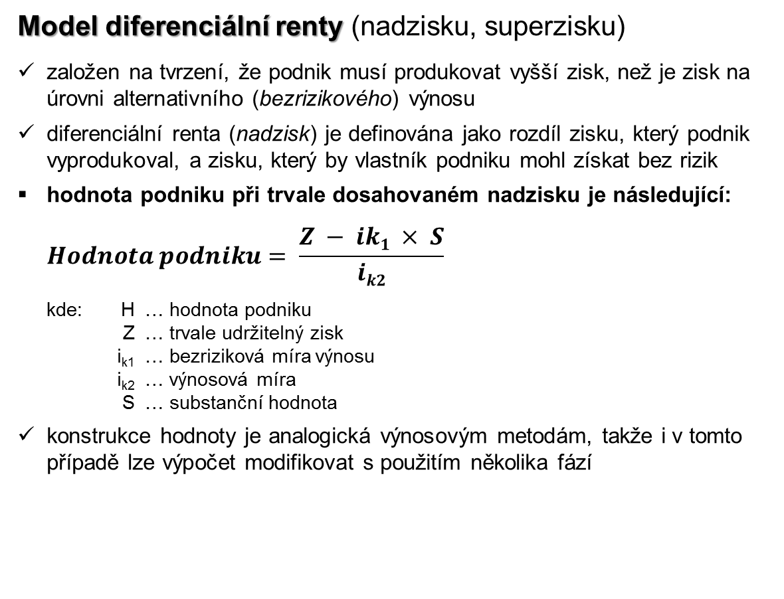
Kombinované metody
Model diferenciální renty (nadzisku, superzisku)
založen na tvrzení, že podnik musí produkovat vyšší zisk, než je zisk na úrovni alternativního (bezrizikového) výnosu
diferenciální renta (nadzisk) je definována jako rozdíl zisku, který podnik vyprodukoval, a zisku, který by vlastník podniku mohl získat bez rizik
hodnota podniku při trvale dosahovaném nadzisku je následující:
$$Hodnota podniku= \frac{Z − ik1 × S}{ik2}$$
kde: H … hodnota podniku
Z … trvale udržitelný zisk
i_{k1} … bezriziková míra výnosu
i_{k2} … výnosová míra
S … substanční hodnota
konstrukce hodnoty je analogická výnosovým metodám, takže i v tomto případě lze výpočet modifikovat s použitím několika fází
Finanční management
Obsah:
Investice
Hodnocení investic
Oceňování podniků
Výnosové metody
Majetkové metody
Kombinované metody
Tržní metody
11. 04. 2016
25 / 30

Slide 27
Kombinované metody
Zákon 151/1997 Sb., na jehož základě se stanoví cena pro administrativní účely
se používá v případě, že tak stanoví příslušný orgán státní správy v rámci svého oprávnění nebo pokud tak stanoví jiný právní předpis, event. pokud se tak strany dohodnou
tato cena slouží zpravidla k daňovým účelům, ke stanovení daně dědické, darovací a daně z převodu nemovitostí a dále se používá tehdy, pokud je kupující stranou stát
hovoří se o tzv. ceně administrativní
podnik, nebo jeho části se oceňují jako jakou součet cen jednotlivých druhů majetku zjištěných podle zákona č. 151/97 Sb., přičemž se od tohoto součtu odečítají závazky
metoda by tak měla být zařazena spíše mezi majetkovými metodami
Finanční management
Obsah:
Investice
Hodnocení investic
Oceňování podniků
Výnosové metody
Majetkové metody
Kombinované metody
Tržní metody
11. 04. 2016
26 / 30

Slide 28
Tržní metody
Jedná se o metody, které jsou běžnému člověku nejbližší a které jsou zároveň nejobjektivnější, neboť zjišťují, za kolik je reálné (možné) daný statek (podnik) prodat na trhu
V případě podniků se lze setkat se dvěma základními situacemi:
  přímé ocenění na základě dat z kapitálového trhu
  ocenění metodou tržního porovnávání
Finanční management
Obsah:
Investice
Hodnocení investic
Oceňování podniků
Výnosové metody
Majetkové metody
Kombinované metody
Tržní metody
11. 04. 2016
27 / 30

Slide 29
Tržní metody
Přímé ocenění na základě dat z kapitálového trhu
ocenění na základě tržní kapitalizace
toto ocenění vychází z tržní ceny akcií
k propočtu je nutné použít průměrnou cenu akcie za určité období (což záleží na zkušenosti oceňovatele) a ne cenu k určitému dni obchodování akcie
je vhodné zohlednit prémii,
která zvedá cenu balíku akcií o cca 20-50 %
ke stanovení prémie (spojené zpravidla s možností kontrolovat chod podniku nebo se synergií spojení podniků apod.) se přitom zpravidla používá jiných (výnosových) metod oceňování
Finanční management
Obsah:
Investice
Hodnocení investic
Oceňování podniků
Výnosové metody
Majetkové metody
Kombinované metody
Tržní metody
11. 04. 2016
28 / 30

Slide 30
Tržní metody
Ocenění metodou tržního porovnávání
ocenění na základě srovnatelných podniků
oceňovaný podnik srovnává s již oceněnými podniky
je nutné zajistit co největší srovnatelnost podniků s ohledem na výnosnost, riziko apod.
je vhodnější vycházet při oceňování s pěti až osmi srovnatelných podniků a určit, který z podniků má k oceňovanému podniku nejblíže a kde se oceňovaný podnik nachází (ve srovnání s ostatními podniky, tzn. je průměrný, špičkový, apod.)
ocenění na základě údajů
o podnicích uváděných na burzu
je variantou metody ocenění na základě srovnatelných podniků
odlišnost spočívá v rozsahu dostupných údajů, který je menší
tento postup má tak zpravidla jen okrajový (podpůrný) význam
Finanční management
Obsah:
Investice
Hodnocení investic
Oceňování podniků
Výnosové metody
Majetkové metody
Kombinované metody
Tržní metody
11. 04. 2016
29 / 30

Slide 31
Tržní metody
Ocenění metodou tržního porovnávání
ocenění na základě srovnatelných transakcí
je podobná metodě ocenění na základě srovnatelných podniků s tím rozdílem, že se počítá násobitel na základě skutečně zaplacené ceny za srovnatelné podniky prodané v poslední době
není tedy nutné používat přepočet na akcii, ale naopak např. na celkový zisk po zdanění, EBIT, účetní hodnotu vlastního kapitálu apod.
ocenění na základě odvětvových multiplikátorů (násobitelů)
je založeno nikoli na použití násobitelů odvozených od jednotlivých (srovnatelných) podniků, ale na průměru hodnot násobitelů v odvětví
Odvětvové násobitele přitom mohou být např. množstevní
(tzn. např. cena jako násobek počtu pokojů v motelech v USA – cca 14 – 17 tis. USD za pokoj)
Finanční management
Obsah:
Investice
Hodnocení investic
Oceňování podniků
Výnosové metody
Majetkové metody
Kombinované metody
Tržní metody
11. 04. 2016
30 / 30

Slide 32
Děkuji za pozornost!
Přeji hezký zbytek dne!

